Slide 1
dott.ssa Roberta Lombardi
Psicologa - Psicoterapeuta
Orientamento, sostegno e cura per le famiglie adottive
www.contuttoilcuorefamiglie.it

Slide 2
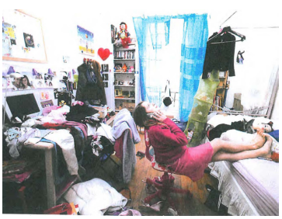
Adolescenza: il tempo del disordine
Alla ricerca
di un
posto nel cuore.
Assemblea
Nazionale
GSD
Pra Catinat
2014

Slide 3
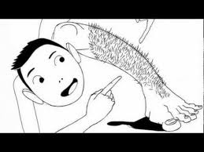
ADOLESCENZA NORMALE
«Vorrei che non ci fosse età di mezzo fra i dieci e i ventitré anni o che la gioventù dormisse tutto questo intervallo; poiché non c'è nulla in cotesto tempo se non ingravidare ragazze, vilipendere gli anziani, rubare e darsi legnate».
Shakespeare, da "Il Racconto d'inverno«, 1611
Dopo 400 anni come è la nostra
adolescenza?…....
One Minute Puberty
la metamorfosi di un adolescente raccontata in un minuto

Slide 4
“L’adolescenza è una scoperta personale durante la quale ogni
soggetto è impegnato in una esperienza: quella di vivere; in un problema: quello di esistere”.
D. Winnicott
Possiamo dire che anche i genitori degli adolescenti spesso hanno molto da fare per ….
vivere e soprattutto per (r)esistere

Slide 5
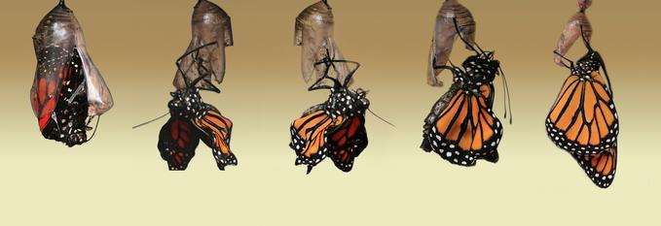
IL TEMPO
della transizione, della metamorfosi
Ovvero …vivere nella TERRA DI MEZZO
Per gran parte del tempo sono così: spiegazzati
E’ la terra di mezzo.
Nella mitologia greca la terra di mezzo, custodita da Artemide, era il luogo in cui si compivano le trasformazioni, il luogo delle rotture e delle ricomposizioni, dei conflitti, del “non ancora compiuto”.

Slide 6
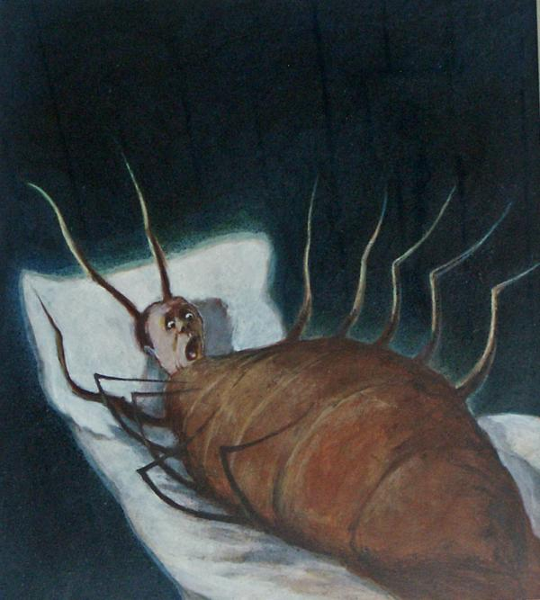
curiosità
estraneità
angoscia
"Una mattina, svegliandosi da un sogno agitato, Gregorio Sansa si ritrovò trasformato, nel suo letto, in un autentico scarafaggio»
Incapacità a gestire il nuovo guscio
paura
«Steso sul dorso, la schiena dura come una corazza, non appena sollevava un poco il capo poteva vedere la sua pancia bruna di forma globosa, suddivisa in grosse scaglie ricurve. Sopra a quella convessità la coperta si reggeva a malapena, sul punto di scivolare via; le zampe, pietosamente esili se paragonate alle dimensioni del corpo, si agitavano davanti ai suoi occhi.
"Cosa mi è successo?", pensò.
Eppure non era un sogno.
F. KAFKA, La metamorfosi

Slide 7
Anna, 15 anni «.......... quando mi tocco e provo a toccarmi sento che non mi appartengo e che il corpo che esprimo è solo abitato e non lo riconosco come il mio».
Per J.P. Sartre, il corpo è
l'esperienza del passato che affiora nel presente della percezione e della coscienza,
un corpo soggetto, espressione diretta dell'Io;
il corpo è pertanto l'unico vero oggetto psichico, il solo oggetto psichico.
…. quando rifletto sul mio corpo e tento di oggettivarlo, in realtà rifletto su me stesso .
Il corpo-proprio mette in relazione la temporalità dell'esistenza e ripropone la coscienza del corpo come esperienza dell'esistere nel mondo.

Slide 8
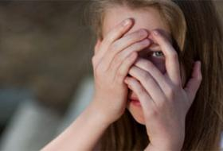
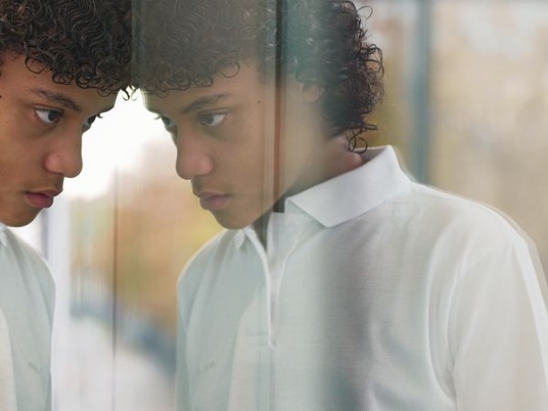
Allo specchio
Cosa vedo allo specchio?
Tutti i miei cambiamenti, e spesso non mi piacciono.
Che divento maschio o femmina. Fa paura … ma anche molto interessante
Maschio come mio padre?!! Femmina come mia madre?!! ..Non so se questo mi piace, io vorrei essere DIVERSO DA LORO
Chi sono?

Slide 9
GENITORI A CUI SI ASSOMIGLIA, SI VUOLE ASSOMIGLIARE, SI VUOLE ESSERE DIVERSI
Cosa vedono i vostri figli allo specchio?
DISTANZIARSI
Se il genitore adottivo tenderebbe a sottolineare l’uguaglianza (è come me sensibile, è come suo padre testardo ….), l’adolescente per sua indole invece è disturbato da un essere simile, ha bisogno di distanziarsi, e lo specchio lo facilita perché gli dice ‘sei diverso da loro’.
«non mi piace essere come te, io sono unico!’ e nell’essere unico decido io a chi appartenere, a chi assomigliare»
Mettendo ad esempio una divisa
(Miguel con il cappuccio della tuta in testa e sopra il cappello, calato sugli occhi … rap di strada, tatuaggi, piercing)
NUOVE APPARTENENZE, scelte da me, a volte l’opposto di te
Anche mediante un'identificazione con persone rifiutate dalla società, avviandosi così a comportamenti devianti (D'Andrea e Gleijeses, 2000).
OPPOSTO DI TE, DIVERSO DA TE
MA UGUALE O DIVERSO DAI GENITORI NATURALI?

Slide 10
Allo specchio
Hermann Hesse in ‘Narciso e Boccadoro’ dice:
“Nell’attrazione con ciò che ci assomiglia sta l’essenza dell’identità di ogni persona. Nel ri-conoscersi, più o meno casualmente, in uno sguardo, una posizione, un gesto, un territorio, in tutto ciò si radica la costruzione della nostra identità, la definizione dei confini del nostro territorio emotivo”
Chi sono?

Slide 11
Spesso riflette la differenza tra voi e loro
Lo specchio riflette (forse, perché spesso non si sa per certo) l’immagine dei genitori di nascita.
Lo specchio è anche necessità – occasione per riflettere sulla propria appartenenza etnica/culturale
Radhi e la ricerca di una immagine in cui riconoscersi, meglio che nella parrucchiera. Posso avere almeno la sua foto? (della madre di nascita)
Assomigliare al genitore del proprio sesso, in termini di tratti sessuali (corpo sessualizzato). Il corpo di una femmina che si vede diventare fisicamente come quello della madre (e nello stesso tempo deve differenziarsene: per diventare donna devo diventare come te, per essere me stessa devo differenziarmi da te). Ma diventa anche un corpo generativo.
Io da grande sarò genitore …. Migliore di come sono stati i miei genitori di nascita.
Rabbia di Miguel verso il padre …. Rabbia di Igor verso lo ‘schifoso ubriacone’.
Difficile la battaglia con chi è lontano, difficile ‘uccidere il padre’ se questo è già morto ….
(idealizzazione? … )

Slide 12
Posso assomigliare a loro, questo è il mio destino
Alexandra che fruga nei cassonetti
Paura (o sensazione del proprio ineluttabile destino) di assomigliare al genitore di nascita dello stesso sesso, per quello che di quel genitore si sa (o si immagina) di negativo: alcolista, violento, incapace di assumersi responsabilità – ci ha lasciati a me e mamma …, delinquente.
Essere portatori di una patologia psichica del genitore naturale
(Catalina, io ho paura di essere pazza – hai visto che faccio?, come mia madre – di nascita -)
E per questo, per assurdo, credo al mio destino.
Per paura di diventare come te, divento come te.
Forse è vero, ti assomiglio. E se valgo poco come lui tanto vale toccare il fondo.
Seppure questi aspetti non saranno chiarissimi nelle elaborazioni degli adolescenti, il modo in cui potranno affrontarli e saranno o meno sostenuti dai genitori farà molto la differenza nella loro vita futura.

Slide 13
Pensiero e corpo sono perciò, un atto unico della stessa tragedia, quella che ripropone un'elaborazione dolorosa e protratta nel tempo, di una perdita temporanea o definitiva dei riferimenti e delle certezze infantili conosciute, ed a volte ancora da conoscere.
Sarà necessario un lungo periodo per costruire una immagine di sé, ri-conoscersi e perché emerga e si consolidi un sentimento di identità e stima di sé, in continuità con la propria storia infantile
ADOLESCENZA, una temporanea interruzione di continuità tra un "prima" e un "dopo" .
Ma per il figlio adottivo s'impone un ulteriore carico di lavoro interno, derivante dal fatto di dover realizzare l'integrazione non solo del doppio riferito a sé nel passato e nel presente, ma anche del doppio riferito alle due coppie dei genitori internalizzati: quelli biologici, che hanno dato luogo alla sua nascita, e quelli adottivi, che lo hanno cercato e cresciuto (Viero, 2001).

Slide 14
F. KAFKA, La metamorfosi
Come può farsi comprendere, come può COMUNICARE con gli altri se si è accorto di non essere più lui, di essere “fuori dalla norma”?
Gregorio Sansa rimane nella sua stanza …. Ed aspetta che la sorella, cioè il mondo esterno, intuisca che lui ha fame e che soddisfi i suoi bisogni primari!
Molti riconosceranno i propri figli, chiusi in una incomunicabilità, ma anche al contempo estremamente richiedenti

Slide 15
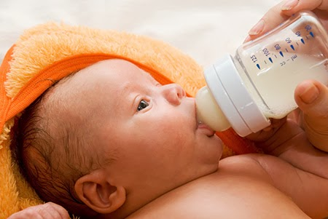
LE CONTRADDIZIONI DELLA TERRA DI MEZZO ….
andare avanti e indietro
nella dimensione Grande / Piccolo
Ho bisogno di te / lasciami andare
Ancora più vero per i figli con storia adottiva
Mamma posso nutrirmi del tuo latte?

Slide 16
Nel caso di adozioni di bambini ‘grandi’ il tempo delle coccole e delle carezze può finire troppo presto
Difficilmente si colma il vuoto lasciato dalla esperienza della relazione primaria con il corpo della madre di nascita

Slide 17
ADOLESCENZA, ANCHE IL TEMPO PER
POTER RIPRENDERE UN PASSATO CHE NON C’E’ STATO
Mamma condivide su Facebook le foto del figlio adottato, un "neonato" di 13 anni
Pubblicato il 15 feb 2013 da francesca camerino
Le foto che Kelli Higgins ha caricato su Facebook, del figlio adottato in posa ‘da neonato’, hanno creato scalpore e sono diventate ‘virali’. Kelli, fotografa professionista e suo marito hanno otto figli, di cui due adottati due anni fa, Chanya e Latrell che oggi ha 13 anni.
mamma Kelli si preparava a realizzare un servizio forografico di un bambino piccolo ed è stato allora che Latrell ha espresso di desiderio di avere delle foto di se stesso da neonato -i bambini adottati difficilmente hanno foto dei loro primi giorni di vita-.

Slide 18
Guardare indietro,
alla propria storia
per alcuni ragazzi significa avere chiarezza di
ciò che NON C’E’ STATO,
prima e più ancora
che di quello che C’E’ STATO.

Slide 19
Adolescenza … sospesi …. tra un prima ed un dopo tra un passato ed un presente a volte in difficolta’ ad immaginarsi un futuro

Slide 20
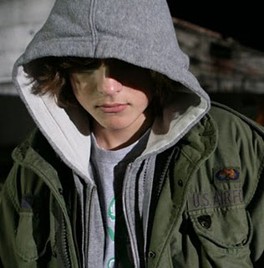
IN ATTESA, sospeso, appeso, disorientato
«Non sono quello che dovrei essere e neanche quello che vorrei essere…» (Erik Erikson, I cicli della vita)
Attesa
Nel passaggio da chi ero a chi sono, c’è un momento di sospensione.
Il momento del chi non sono, del chi non posso più essere. Io non sono più me stesso, ma ancora non so chi sarò.
Vivo sospeso tra un ruolo passato al quale non posso rinunciare
e un nuovo percorso
che non riesco ad iniziare.
Non sono più io,
pur essendo sempre io.
Sospeso, appeso, disorientato.
Atteso, da me,
di me!
(Roberto Parmeggiani
in ‘Assomiglio a me stesso’)

Slide 21
NOIA
L’adolescente con storia adottiva è l’emblema del ‘perdere’: perdere qualcuno (ciò che ha lasciato), perdere gli anni di scuola, ed ora addirittura (quando sembrava che il più era stato fatto!) perdere le competenze acquisite (“non ha voglia di fare più niente, ha lasciato gli scout, non legge più un solo libro…, non lo riconosco più, non sembra più lui...”)
per darsi al nulla.
Il tempo sprecato
In una società basata sul successo, sul guadagno, sul vincere, l’adolescente
ci sbatte in faccia il suo ‘perdere tempo’, davanti ai videogiochi, dormendo, rannicchiato ore sul divano di casa, incontrando amici discutibili o passando il tempo a fare cose inutili o francamente riprovevoli.

Slide 22
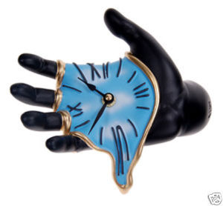
Perdono tempo prezioso … si perdono

Slide 23
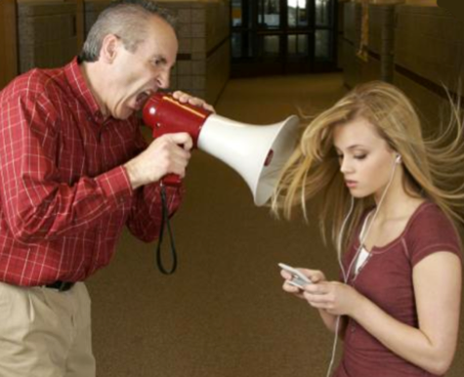
.
O, se solo sapessi cos'è, cosa c'è dietro a quell'ombra, a quella paura che ti fa cambiare faccia e fa dire quello che non si pensa
Dove si è rotto il filo di seta che ci univa e scendeva giù, giù, giù, giù negli abissi e dall'universo scendeva giù, giù, giù, giù negli abissi e andrò a cercarlo adesso. Io, se solo sapessi dov'è, dove ho perso la mia pazienza e lasciato la speranza per trovare indifferenza,
freddo e apparenza.
UN FILO DI SETA NEGLI ABISSI - ELISA

Slide 24
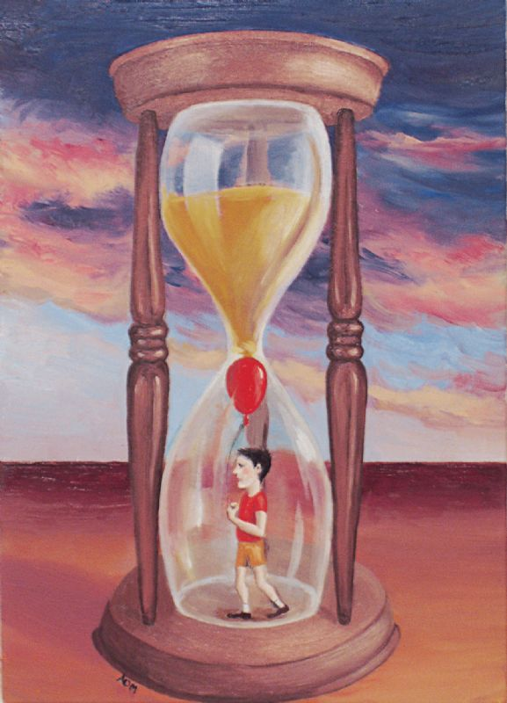
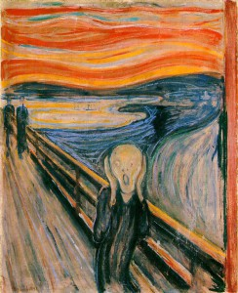
E Se il tempo … fosse stato fermo fino a quel momento, e non da li’ in poi?
COME ELIA FERMO' IL TEMPO di ARTURO DE MENEGO
E Se lo sbadiglio fosse un ‘urlo’ soffocato,
in silenzioso?
URLO di MUNCH

Slide 25
A volte HANNO una VERA ‘repulsione’ per l’apprendimento
REPULSIONE
VA MALE A SCUOLA
(O NON CI VA PER NIENTE!)
Melanie Klein, una dei pionieri della psicoanalisi infantile e della tecnica del gioco, scrive nel 1923 che ciò che appare come “mera indolenza” in alcuni bambini, non è altro che inibizione e “repulsione” per l’apprendimento.
Utilizza proprio il termine repulsione che credo dica bene di qualcosa che è impensabile (nel senso che non si può pensare), inavvicinabile, quasi disgustoso.

Slide 26
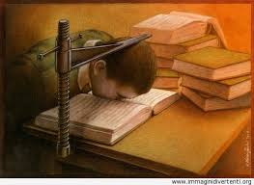
Spesso i genitori sono profondamente preoccupati:
“Come motivare, allo studio, alle normali e sane attività etc.”!?
Non avallare, ma comprendere
Possiamo pensare che il ‘tempo fermo’ di alcuni giovani adottati in crisi adolescenziale, sia in realtà l’espressione esteriore di un profondo movimento emotivo, di un percorso evolutivo che ha i suoi aspetti di rischio, ma che anche è la via di accesso al cambiamento che è crescita, maturazione, benessere.
Il tempo per guardarsi dentro

Slide 27
Cercando … di mettere ORDINE nel CAOS delle proprie emozioni ed esperienze
In Natura caos è sinonimo di vita, mentre ordine è qualcosa di meno vitale, che tende a scorrere sempre negli stessi binari.
Si dovrebbe parlare di caos “intelligente”, di una confusione che ha un senso.
Biologicamente, tutti i processi organici nascenti hanno un che di caotico e quando si “inquadrano” perdono moltissime variabili vitali.
"L'ordine è il piacere della ragione: ma il disordine è la delizia dell'immaginazione"
Paul Claudel
il CAOS …. da trasformare in STRUTTURA

Slide 28
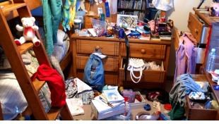
normale …… disordine

Slide 29
«il disordine della camera dell’adolescente
rispecchia il dramma della transizione della crescita.
Un genitore dovrebbe spaventarsi di più quando non c’è, che quando c’è!»
Giovanni Bollea, neuropsichiatra infantile
L’ adolescente, non è in grado di riordinare i “cassetti della sua mente”, figuriamoci quelli dell’armadio!
Nella stanza si trova insieme il vecchio (il pupazzo spellacchiato) ed il nuovo (le sigarette nascoste) in uno scomodo e caotico coabitare
Una ragazza scrive su facebook:
‘se mia madre potesse guardare nella mia testa smetterebbe di lamentarsi della mai camera disordinata’

Slide 30
Vietato entrare!
Il limite fisico tra me e gli altri
La camera disordinata è anche un LIMITE chiaro di demarcazione tra il dentro ed il fuori (la ‘non camera’), un attacco all’ordine degli adulti, alle regole del ‘vivere civile’
Lasciare tracce di sé
Mutandine sporche sul pavimento, assorbenti usati nemmeno messi nel cestino, resti della merenda ..

Slide 31
Tracce schifose di sé
che nel caos … paradossalmente …. non si nascondono affatto
Come l’anello RUBATO alla nonna, il portamonete che per ore la zia l’altra sera aveva cercato
Come le due sigarette che l’amico gli ha dato, o lo spinello pronto per essere fumato

Slide 32
Il compito di separazione, caratteristico di questa tappa evolutiva, ed il raggiungimento della propria autonomia
A volte diventa faticoso, ancor più per i ragazzi con storia adottiva
Perché rievoca il drammatico strappo, la lacerazione originaria, il vissuto di perdita
Ostaggi della sua ‘personale battaglia’
Costretti a girargli sempre intorno

Slide 33
In un continuo ‘gioco’ di ….. separazione impossibile
Es. il Furto dell’anello (hai visto, ora finalmente sai chi sono davvero)
Vi faccio vedere che schifo sono …..
Es. Pessime compagnie e frugare nei cassonetti
Se mi vedete con ‘la mia gente’ fare ‘quello che mi assomiglia’ avrete schifo di me?
Es. la Fuga (ti aspetto sul pianerottolo)
Se vedete che schifo sono mi .. Venite a cercare lo stesso? Per convincermi che non è così?

Slide 34
Chi si lamenta del disordine? Chi lo mette a posto (o fa che sia messo a posto?) ….. la madre riflessioni sul ruolo del padre
Il padre gioca un ruolo fondamentale nella ‘crisi adolescenziale’
Dal padre idealizzato ed in perfetta sintonia con i bisogni del bambino
«lo vedevo alto, fortissimo e buono, sapeva sempre cosa era giusto, mi proteggeva, mi dava sicurezza»
All’oggetto da attaccare, distruggere, perché rappresenta l’autorità, la norma, le regole.
Diviene facilmente oggetto di attacchi aggressivi. Attacchi che possono riguardare ‘difetti’ paterni oggettivi o frutto di vere e proprie proiezioni.

Slide 35
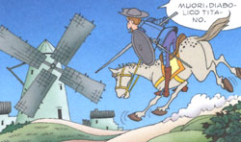
IL FIGLIO vivere il conflitto da “aggressore”, dare battaglia
IL PADRE attaccato, accetta l’attacco, impone solo che il conflitto non violi le regole della “cavalleria familiare”, e al tempo stesso, testimonia al figlio, il proprio amore, il proprio rispetto, la propria speranza.
E’ guerra
(contro i mulini a vento)
Il padri, impegnati a sostenere gli attacchi aggressivi, senza farsi sopraffare, senza rinunciare al ruolo e senza rappresaglie, tollerando lo sguardo adolescente, ora furtivo ora geloso ora sprezzante, senza temerlo, senza eluderlo.
Spesso la risoluzione della crisi adolescenziale si gioca intorno alla relazione con il padre

Slide 36
Uno dei compiti più nevralgici che ineriscono al padre nel suo rapporto con il figlio adolescente è dunque testimoniargli che
CONFLITTO e AMORE possono coesistere
Credo che la figura del padre, così come è stata decisiva per la formazione del Super Io, in modo analogo possa dare un contributo importante anche per una simile difficile sintesi (formazione dell’Ideale dell’Io) in cui la mente dell’adolescente è spesso dolorosamente impegnata.

Slide 37
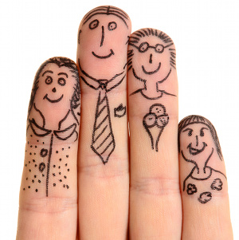
Non è un insieme casuale di persone
È avere gli altri dentro di sé
……
E poter dire NOI
(G. Gaber)

Slide 38
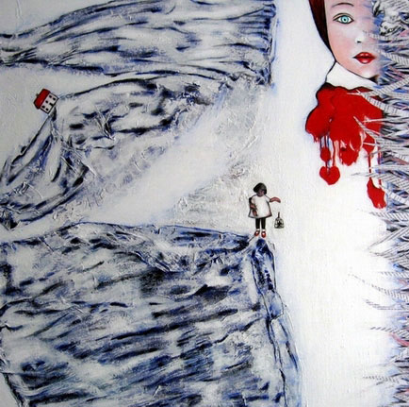
CONFUSIONE, alla ricerca di Sè
CURIOSITA’ – MERAVIGLIA STUPORE alla ricerca di Sè
La verità è una storia
non un'istantanea
Nadia Magnabosco

Slide 39
Che porta ad essere legati a quei pensieri, a quelle persone del passato con una nostalgia dolce e dolorante insieme. Fatta di rimpianto e di rancore
Cecilia, ha sedici anni. Vive all'Ospedale della Pietà di Venezia, come giovane orfana.
Negli anni ha preso l’abitudine di scrivere alla persona più intima e più lontana allo stesso tempo, la madre assente, che non conosce, di cui non sa nulla, creando per lei uno spazio mentale dove il legame diventa inevitabilmente destinatario di pensieri contraddittori e sentimenti ambivalenti, pensieri notturni che servono a lenire solo
discretamente il dolore del vuoto.
“Ma sono lettere queste? A me sembrano un abbraccio che si sporge alla finestra su un cortile vuoto, sono calci e pugni dati alla cieca, per aria in solitudine” ….
…. “Alle persone amate si corre in aiuto con parole che fanno capire, si scrive come se si stesse venendo in soccorso di qualcuno. Ma io non voglio soccorrervi, voglio scrivervi come se fossi girata di schiena, per farvi vedere che vi ignoro, vi disprezzo …”

Slide 40
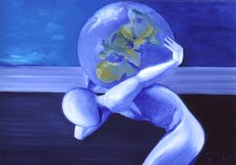
Le PAURE dei genitori
CREDERE CHE SIA POSSIBILE
NON AVER PAURA DELLA PAURA
CHE SIA TROPPO
TROPPA RABBIA - TROPPO DOLORE – TROPPA FRAGILITA’
Portano nella vita un pesante fardello
DI NON RIUSCIRE A ‘FARE LA DIFFERENZA’ NELLA VITA DEI FIGLI

Slide 41
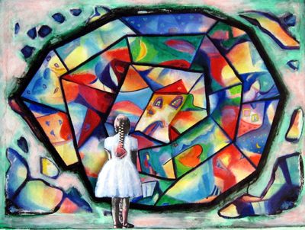
Raccontare(rsi) la propria storia
Un proverbio ebraico dice che Dio ha creato l’uomo per sentirgli raccontare storie.
Solo chi ha una storia può raccontarla.
Il bambino racconta la storia di papà e mamma, l’adolescente la sua, la sua unicità da scoprire e incollarsi addosso
Mettere i pezzi della propria storia insieme, in una sequenza logica, coerente, comprensibile
A volte i pezzi mancano
A volte i pezzi sono confusi,
coperti (il segreto), poco chiari
Nadia Magnabosco

Slide 42
NELLA CAMERA ERA Tutto all’aria, perche’ cercavo qualCosa che non c’è … una copia dei documenti dell’adozione. Le verita’ difficili da raccontare ….
«Adozione è vivere nella menzogna, dicendo alla tua famiglia che non t’importa chi siano i tuoi genitori biologici per proteggere i loro sentimenti», confida una giovane.
E le fa eco un’altra: «Una vita di bugie. Non vivo neppure nella mia nazione d’origine. Ero irlandese, adesso sono italiana. Lo vedo, che sono diversa: i capelli, la pelle... Me lo dice la carne».
Ed ancora: «mi dicono che sanno solo quello che mi hanno raccontato …. Ma io non ci credo. Devono sapere qualcosa, ma non vogliono dirmela»
A volte il segreto o l’omissione è solo nella testa del ragazzo
Non riuscire a pensare che .. Sia tutto lì

Slide 43
Il pensiero, ormai (quasi) maturo li porta a cercare connessioni logiche, a pensare in termini di ‘causa ed effetto’
Non basta più il racconto dell’adozione
Ora si tratta di raccontare l’abbandono
il PERCHE’ dell’abbandono
il SENSO dell’abbandono
Il senso dell’INGIUSTIZIA nella vita
Oltre OGNI segreto
(le verità difficili da raccontare)

Slide 44
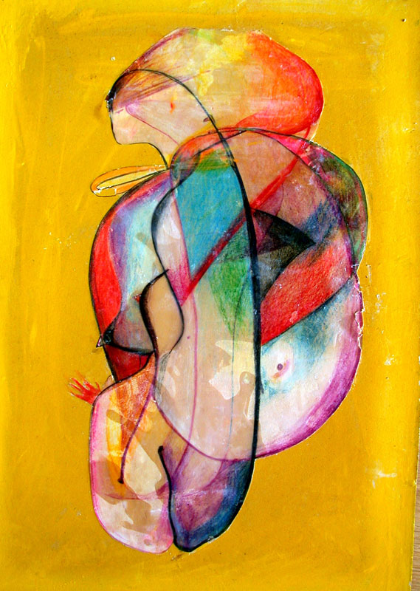
MILAN KUNDERA, La vita è altrove
E questa storia, che viene raccontata
cambia nel tempo sia per come si racconta sia per come si comprende da chi l’ascolta.
INSIEME
Pensate che il passato, solo perché è già stato, sia compiuto e immutabile? Ah no, il suo abito è fatto di taffetà cangiante, e ogni volta che ci voltiamo a guardarlo lo vediamo con colori diversi
Ascoltarsi

Slide 45
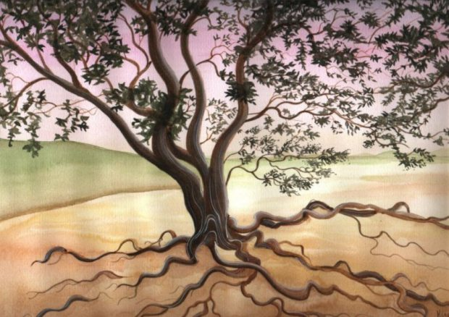
Nel capire chi sono, e nella possibilità di proiettarsi nel futuro, dunque, è necessario una rilettura della mia storia che permetta, attraverso un processo di continuità, di riconoscermi nel presente e ricordarmi nel passato
L’appartenenza non è il conforto di un normale voler bene … non è il consenso a un’apparente aggregazione …
l’appartenenza
è avere gli altri dentro di sé.
- Canzone dell’appartenenza, Giorgio Gaber

Slide 46
Ho incontrato mio figlio
trascinava una valigia pesante
Il Peso Della Valigia Ligabue.flv

Slide 47
Se me lo permetti ….
Ti aiuterò io ad aprire la tua valigia
E dentro, vedrai, ci troveremo solo alcune farfalle più dure a morire
INSIEME

Slide 48
Non temere i momenti difficili, il meglio viene da lì
Rita Levi Montalcini

Slide 49
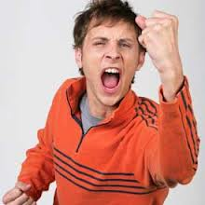
RABBIA
L'adolescenza è l'epoca in cui l'esperienza la si conquista a morsi Jack London

Slide 50
Genitori Aggrediti E …. cercati
L’età delle emozioni difettose
E’ sulla scena psicologica cosciente che i genitori vengono attaccati e sminuiti;
c’è però una scena nascosta dove continuano ad essere investiti intensamente ed appassionatamente, per quanto in modo inevitabilmente ambivalente.
(Fornari)
Prendo le distanze
Io non so chi sono
e non so chi vorrei essere.
……
Io non accetto i tuoi freni, io desidero i tuoi premi
e merito i tuoi sguardi.
Io non credo nei tuoi valori e rispetto i miei ideali,
io calpesto, detesto la tua linea di condotta
e cammino in equilibrio sul limite imposto e
schernisco la tua frustrazione.
Io prendo le distanze, mi allontano per conoscere la vita,
io mi allontano e da lontano ti desidero, il tuo abbraccio
e i tuoi freni.
(di Roberto Parmeggiani, in Assomiglio a me stesso)

Slide 51
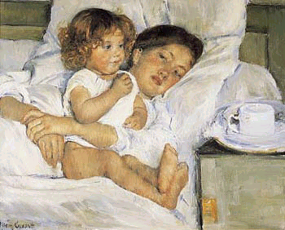
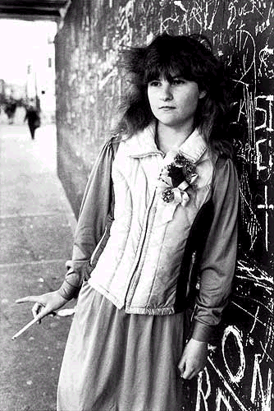
Contenere la rabbia Tollerare l’espressione del conflitto
Famiglia Mitica
Fantasie dei genitori di una
‘genitorialità compensativa’
che ripara, cura, da benessere
Cucciolo ‘bisognoso e caldo’
Dipendente - riconoscente
remissivo
Sereno – impegnato - capace

Slide 52
La rabbia in adolescenza spesso è un tentativo di camuffare la tristezza, l’angoscia, la paura
Non possiamo aver paura della loro rabbia (anche quando è aggressione).
Se noi abbiamo paura … chi li aiuterà ad uscire dalla propria?
La crescita procede bene quando l’adolescente potrà ESPRIMERE e non AGIRE la propria aggressività verso i genitori adottivi. Questo accadrà quando sentirà di essere abbastanza sicuro di non essere rifiutato, punito, annientato per il suo sentimento.
Allora possiamo dire che l’obiettivo è stato raggiunto
Quel figlio che ha più bisogno di amore, lo chiederà nei modi meno amorevoli

Slide 53
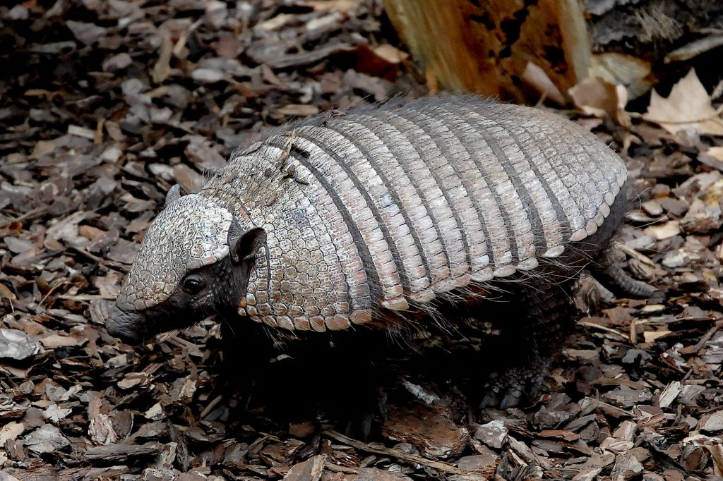
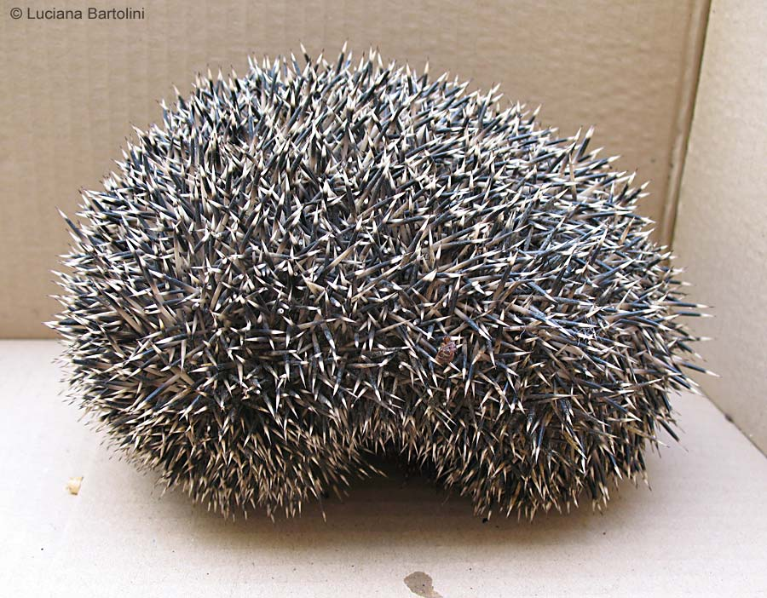
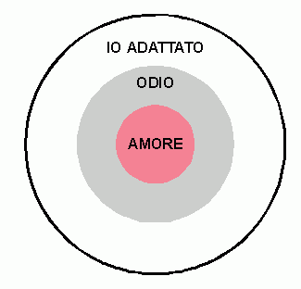
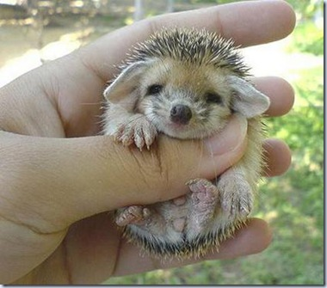
Adolescenze spinose
LE EMOZIONI NON SONO TUTTE IMMEDIATAMENTE DISPONIBILI. L’esperienza emotiva viene incasellata in scompartimenti … ed alcuni sono chiusi a chiave
Fidarsi Affidarsi

Slide 54
PAURA
Di non venir mai più fuori dal caos
Di essere pazzi
Di non meritare niente
Di meritare il peggio
Di stare nel posto sbagliato
Di aver ingannato tutti sino ad ora, anche sé stessi
Di essere cattivi, malvagi, sporchi
Di essere pericolosi

Slide 55
…. Finchè non rinuncerete all’illusione del controllo
Qualunque cosa tu faccia quel seme crescerà e diventerà un pesco. Magari tu desideri un melo o qualcos’altro, ma diventerà un pesco.
Può darsi di si … se sei disposto a guidarlo, a nutrirlo … A CREDERE IN LUI
“MA COME? … come? Mi serve il vostro aiuto MAESTRO!”
“Noooo … TU DEVI SOLAMENTE CREDERE. Promettimelo. Promettimi che tu crederai”
TU DEVI CREDERE

Slide 56
Tu sei migliore di quello che pensi di essere!!
SPERANZA
possiamo cogliere la nostra vera grandezza se qualcuno ci guarda con occhi benevoli, accoglienti o persino innamorati.
Cerchiamo lo sguardo che possa consentirci di fare la nostra fotosintesi: mettere radici più profonde dentro noi stessi, perché quello sguardo amante ci porta diritti dritti al centro del nostro essere.
E solo l’amore conduce a quel centro da cui sgorgano le nostre migliori risorse
(Alessandro D'Avenia)

Slide 57
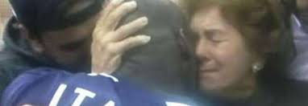
Essere guardati ‘con amore’
In qualche modo chi ci ama davvero diventa profeta di noi stessi: affermando il nostro meglio (che è comprensivo dei limiti) ci spinge a raggiungere la nostra altezza e quindi in qualche maniera ci fa diventare – nel tempo – “il meglio” di noi stessi.
Essere
“guardati bene”
cioè
essere guardati
per “il bene” nostro.
Questo si chiama Amore.

Slide 58
Ideale dell’io
Idealizzato ed irraggiungibile
Io reale
Qui si colloca il racconto dei genitori
Nient’affatto consapevole
Io come credo di essere
Fortemente svalutante, anche se esteriormente c’è un Io ipertrofico (onnipotente)

Slide 59
ABBIAMO GIA’ DETTO: Chi ci ama davvero diventa profeta di noi stessi: affermando il nostro meglio (che è comprensivo dei limiti) ci spinge a raggiungere la nostra altezza e quindi in qualche maniera ci fa diventare – nel tempo – “il meglio” di noi stessi Le favole raccontano di rospi trasformati in uomini re(g)ali, con un bacio. Solo l’amore che ci guarda può farci scoprire la nostra re(g)ale bellezza.
Non conosciamo mai la nostra altezza Finché non siamo chiamati ad alzarci. E se siamo fedeli al nostro compito Arriva al cielo la nostra statura. L’eroismo che allora recitiamo Sarebbe quotidiano, se noi stessi Non c’incurvassimo di centimetri e centimetri per paura di essere re.
Emily Dickinson

Slide 60
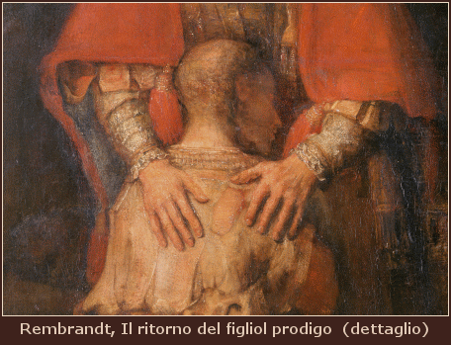
La casa è un rifugio, una zona franca, un nido, un luogo rigenerante.
Mai renderla peggio del fuori (questo pensiero è quello che già porta lui, voi differenziatevi).
Anche dopo una notte fuori, una fuga, un fine settimana in cui non ha dato segni di sé … facciamo in modo che possa sentire di poter tornare a casa.
E non che, appena messo piede dentro, voglia scappare via di nuovo.
Dammi una dimora (di F. Pessoa)
Dammi una dimora per non smarrirmi!
In qualche luogo della vita deve pur esserci
qualcosa che non sia lotta
ad aspettarmi

Slide 61
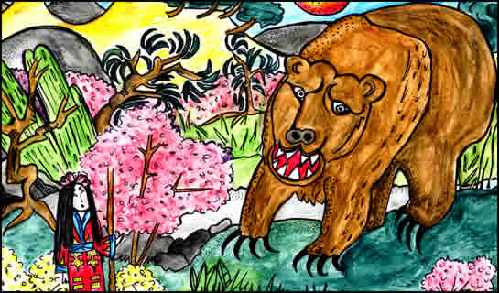
Racconto
L’orso della luna crescente (Giappone)

Slide 62
"Lasciami stare!"
urlò,
e le voltò le spalle.
Era tanto in collera, che lei ne ebbe quasi paura.
Stefano Musso - Disperazione

Slide 63
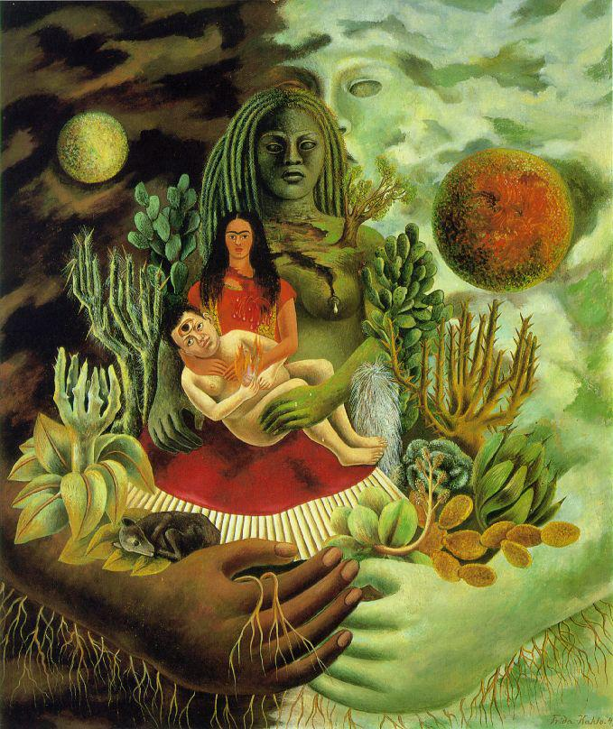
L’amoroso abbraccio dell’universo - Frida Kahlo
Molte donne si sarebbero scoraggiate, avrebbero ritenuto impossibile quell'impresa.
Ma lei no
perché era una donna
che amava

Slide 64
Poi il dolore dell’orso si trasformò in stizza ….
Urlò parole che lei non poteva comprendere e che pure la donna aveva sempre saputo.
E sempre andava intonando:
"Arigato zaisho",
per ringraziare
Ma la donna non si diede alla fuga.
Tremava come una foglia al vento ma rimase ferma dov’era.
Poi provò una gran pace, e smise di tremare

Slide 65
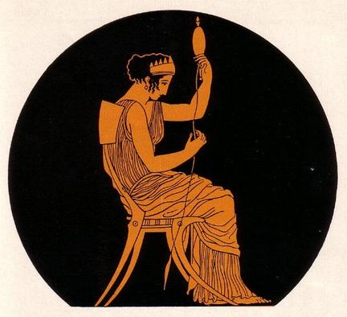
La pazienza soccorre la collera e riporta ordine nella psiche
Poter PENSARE che ce la farà
SPERARE al suo posto

Slide 66
UN AMORE CHE HA FIDUCIA, CHE CREDE
CREDERE CHE I figli adottivi sono stati dei ‘bambini persi’
Ma quando li avete conosciuti assomigliano più a dei “sopravvissuti”
E’ un termine molto azzeccato perché è indicativo non solo del loro vissuto traumatico ma anche delle loro sorprendenti capacità di resilienza.
Ed oggi, sono degli splendidi, inqueti adolescenti, in cammino verso la loro vita
Che sarà bella e serena. BISOGNA CREDERCI
Dobbiamo crederci NOI per loro

Slide 67
Consapevoli che l’obiettivo è ….
‘aiutarlo a (ri)trovare la sua strada’,
fatta di passato, rivolta verso il futuro
Ai figli
radici per crescere,
ali per volare

Slide 68
Grazie per l’attenzione!
www.contuttoilcuorefamiglie.it

